Slide 1
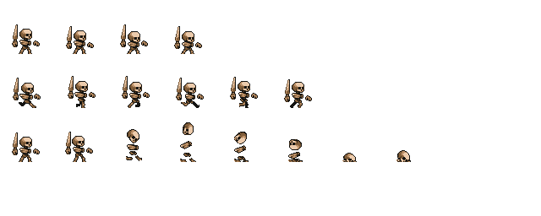
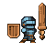

ゲーム発表 ローグライフ
土居 樹生

Slide 2
目次
ゲーム概要
プレイヤー
敵
ダンジョンマップ
ゲーム映像

Slide 3
ゲーム概要
ゲームジャンル,ゲーム内容
ローグライク
マウスを使い操作キャラを罠や敵にやられないよう導くゲーム
最深部のボスを倒すとゲームクリア
コンセプト
簡単な操作
誰でも遊びやすくする
作ろうと思った理由
テーマがLifeでLife＝命という風に考えたためローグライクゲームを作ろうと考えた

Slide 4
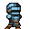
プレイヤー
プレイヤーは戦う力があまりありません
ダンジョン内で仲間を探して人数を増やそう
人数が増えることで攻撃力が上がります
Notes:
水色の鎧を着たキャラがプレイヤーで二人でかたまっているのが仲間キャラになります

Slide 5


参考にしたもの
参考にしたゲームはあつめて！カービィ

Slide 6
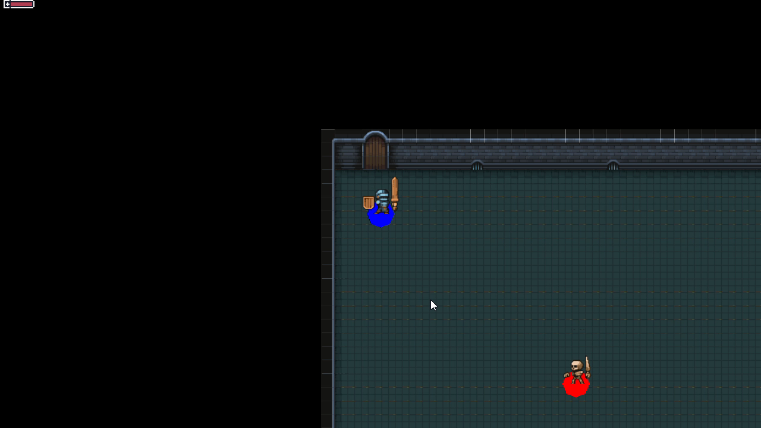
プレイヤー移動
マウスの右クリックで移動させたい場所に指示できます
Notes:
右クリックをした場所にはピンク色で移動させたい場所を表しています。
移動には経路探索を使っています。

Slide 7
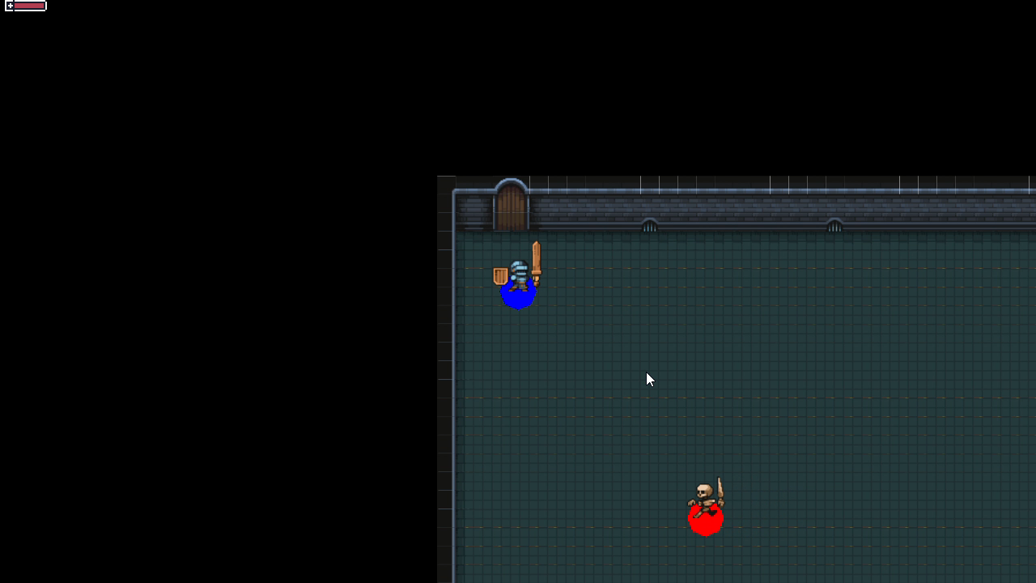
プレイヤー攻撃
マウスを向けている方向にプレイヤーが向くようになっています
攻撃は左クリックで行います
Notes:
攻撃したい向きにマウスカーソルを向ける必要があります。

Slide 8
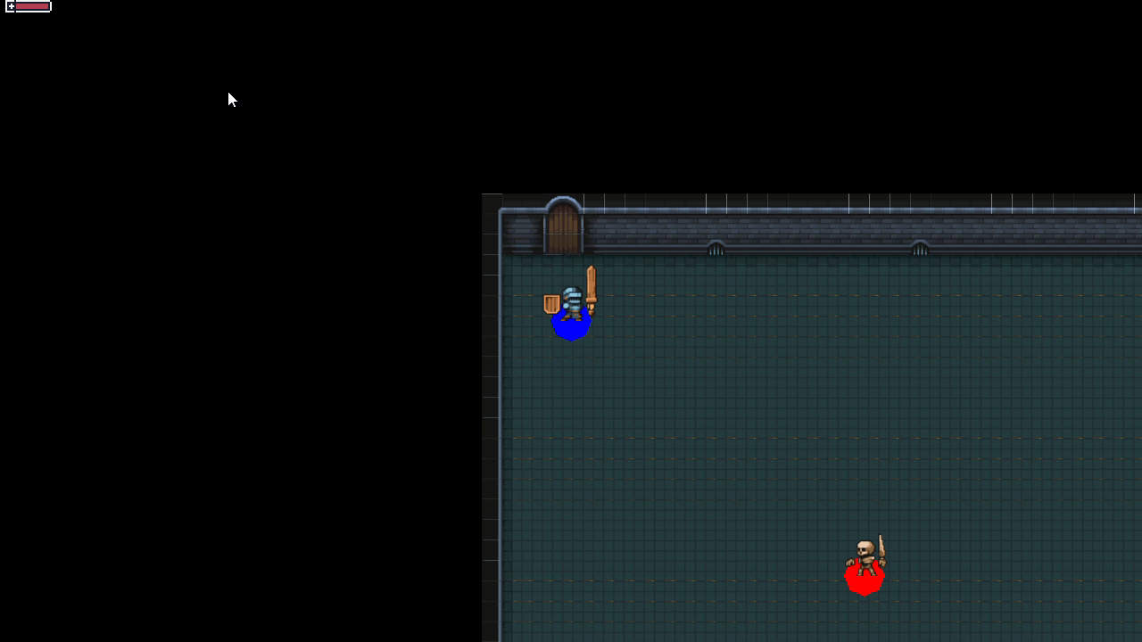
敵
敵キャラは視野があり、見つかると追跡してきます
追跡してない間は、ランダムに徘徊しています

Slide 9
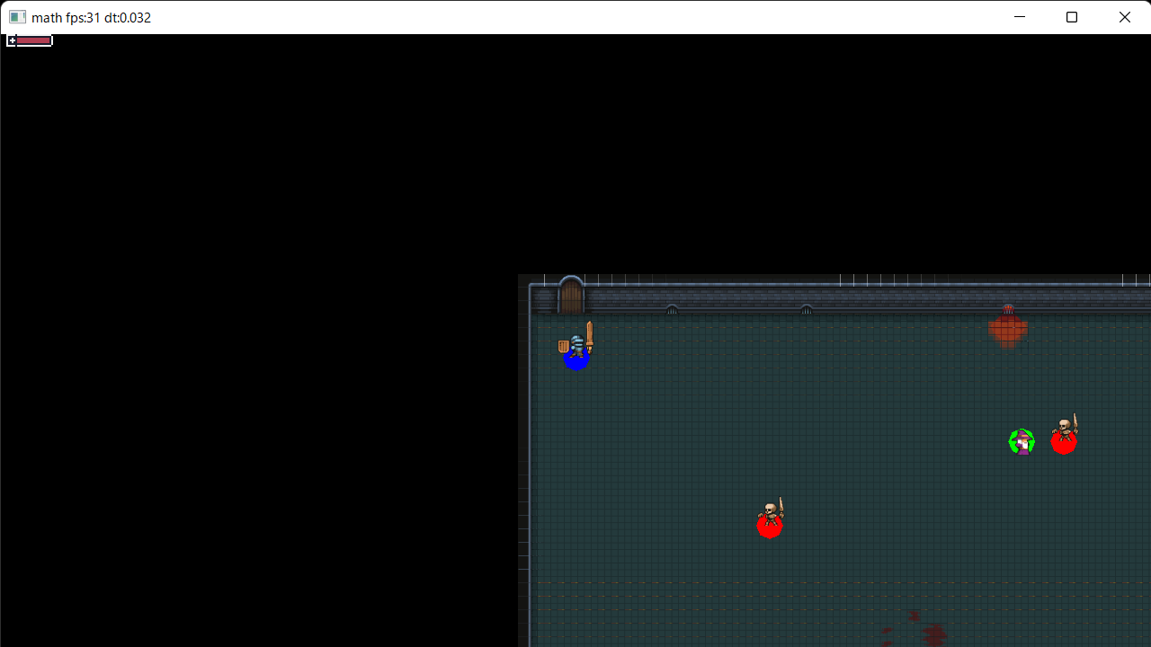
ダンジョンマップ
ライトのついている場所は通れなくしている
自分のキャラは青、敵は赤、仲間は緑、連れているときは黄

Slide 10
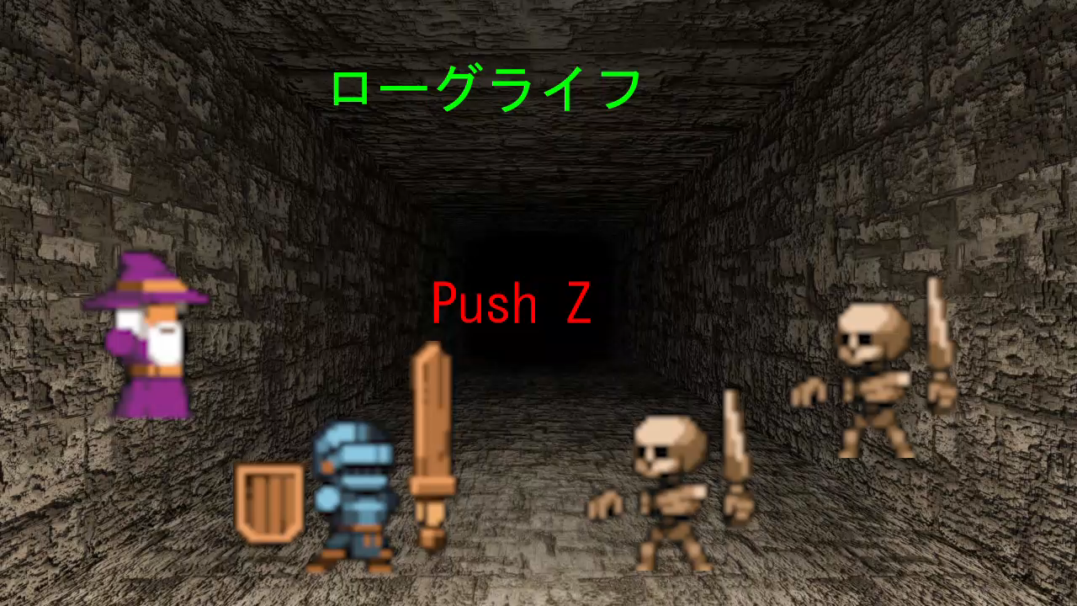

Slide 11

ご清聴ありがとうございました

